Slide 1
测试设计方法

Slide 2
内容要点
黑盒测试用例设计方法
等价类和边界值设计方法
因果图和判定表设计方法
场景图和流程图设计方法
正交排列表设计方法

Slide 3
测试用例设计概述
测试用例的创建可能会有两个用途或目的：
被认为是要交付给顾客的产品的一部分。——这里充当的是提高可信度的作用。
只作为内部使用，如系统级别的测试。——效率是目的，此阶段代码未完成，基于需求和设计写测试用例，当代码准备好后，就可以很快地测试产品。
接下来，将介绍下列内容
1）测试用例的定义和特征
2）使用测试用例的好处
3）测试用例的基本准则
4）设计测试用例的着眼点

Slide 4
1）测试用例的定义的特征
测试用例的定义：
（1）测试用例是为特定的目的而设计的一组测试输入、执行条件和预期的结果。
（2）测试用例是执行的最小实体。
测试用例的特征：
（1）最有可能抓住错误的；
（2）不是重复的、多余的；
（3）一组相似测试用例中最有效的；
（4）既不是太简单，也不是太复杂。

Slide 5
2）使用测试用例的好处
在开始实施测试之前设计好测试用例，可以避免盲目测试并提高测试效率。
测试用例的使用令软件测试的实施重点突出、目的明确。
在软件版本更新后只需修正少部分的测试用例便可展开测试工作，降低工作强度、缩短项目周期。
功能模块的通用化和复用化使软件易于开发，而相对于功能模块的测试用例的通用化和复用化则会使软件测试易于开展，并随着测试用例的不断精化其效率也不断攀升。

Slide 6
3）设计测试用例的基本准则
测试用例的代表性
能够代表并覆盖各种合理的和不合理的、合法的和非法的、边界的和越界的以及极限的输入数据、操作和环境设置等。
测试结果的可判定性
即测试执行结果的正确性是可判定的，每一个测试用例都应有相应的期望结果。
测试结果的可再现性
即对同样的测试用例，系统的执行结果应当是相同的。
Notes:
java====j**a

Slide 7
4）设计测试用例的着眼点
根据产品规格，测试基本功能；
考虑设计一般用户（非专业人员）的使用方案；
考虑设计稀有或特殊的使用方案；
与系统其他组成部分的配合
考虑特殊情况（如内存和硬件的冲突等）；
设计极端情况（如内存泄漏、破坏性测试等）；
好的测试用例集能花费最小的代价（人力、物力、财力、时间）做最好的测试。

Slide 8
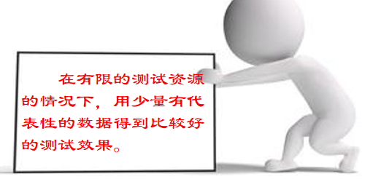
等价类划分法
等价类划分是一种重要的、常用的黑盒测试方法，不需要考虑程序的内部结构，只需要考虑程序的输入规格即可。它将不能穷举的测试过程进行合理分类，从而保证设计出来的测试用例具有完整性和代表性。

Slide 9
等价类划分法
什么是等价类？
等价类是指某个输入域的集合，在这个集合中每个输入条件都是等效的。
等价划分法认为如果使用等价类中的一个条件作为测试数据进行测试不能发现程序的缺陷，那么使用等价类中的其他条件进行测试也不能发现错误。
等价类的分类
有效等价类
指符合《需求规格说明书》，输入合理的数据集合
无效等价类
指不符合《需求规格说明书》，输入不合理的数据集合

Slide 10

等价类划分法
计算两个1~100之间整数的和。
如果进行完全测试，要设计多少测试用例呢？
使用等价类的划分方法，上述例子可进行如下划分：
无效等价类
<1
有效等价类
1~100
无效等价类
>100

Slide 11
等价类划分法
将输入域分成了一个有效等价类（1～100）和两个无效等价类（<1,>100），并为每一个等价类进行编号，然后从每一个等价类中选取一个代表性的数据来测试，设计如下表所示的测试用例：
编号 | 所属等价类 | 加数1 | 加数2 | 和
1 | 2（有效等价类） | 3 | 40 | 43
2 | 1（无效等价类） | 0 | ‐1 | 提示“请输入1~100之间的整数”
3 | 3（无效等价类） | 110 | 101 | 提示“请输入1~100之间的整数”

Slide 12

等价类划分法
前面输入的都是整数，如果是小数，甚至是字母呢？
刚才的等价类还不完善，我们只考虑了输入数据的范围，没有考虑输入数据的类型。
综合考虑输入数据的类型和范围划分等价类，如下图所示：
小数
<1
数值
整数
1~100
加数
特殊符号
>100
非数值
字母
空格
空白

Slide 13
等价类划分法的测试用例
编号 | 所属等价类 | 加数1 | 加数2 | 预期结果
1 | 2（有效等价类） | 3 | 40 | 43
2 | 1（无效等价类） | 0 | ‐1 | 提示“请输入1~100之间的整数”
3 | 3（无效等价类） | 110 | 101 | 提示“请输入1~100之间的整数”
4 | 4（无效等价类） | 1.2 | 1.2 | 提示“请输入1~100之间的整数”
5 | 5（无效等价类） | A | B | 提示“请输入1~100之间的整数”
6 | 6（无效等价类） | @ | % | 提示“请输入1~100之间的整数”
7 | 7（无效等价类） | 空格 | 空格 | 提示“请输入1~100之间的整数”
8 | 8（无效等价类） |  |  | 提示“请输入1~100之间的整数”

Slide 14
等价类划分的步骤
① 先考虑输入数据的数据类型（合法和非法的）
② 再考虑数据范围（合法类型中的合法区间和非法区间）
③ 画出示意图，区分等价类
④ 为每一个等价类编号
⑤ 从一个等价类中选择一个测试数据构造测试用例

Slide 15
确定等价类的方法
在输入条件规定了取值范围或值的个数的情况下，则可以确立一个有效等价类和两个无效等价类。
在输入条件规定了输入值的集合或者规定了“必须如何”的条件的情况下，可以确立一个有效等价类和一个无效等价类。
在输入条件是一个布尔量的情况下，可确定一个有效等价类和一个无效等价类。
小于(无效)
合理范围(有效)
大于(无效)
小于(无效)
有效值
大于(无效)
Notes:
布尔的结果：只能为真和假。非假为真，非真就假。

Slide 16
确定等价类的方法
在规定了输入数据的一组值(假定n个)，并且程序要对每一个输入值分别处理的情况下，可确立n个有效等价类和一个无效等价类。
在规定了输入数据必须遵守的规则的情况下，可确立一个有效等价类(符合规则)和若干个无效等价类(从不同角度违反规则)。
级数 | 含税级距 | 税率(%) | 速算扣除数
1 | x<500 | 5 | 0
2 | 500<x<2000 | 10 | 25
3 | 2000<x<5000 | 15 | 125
4 | 5000<x<20000 | 20 | 375
5 | 20000<x<40000 | 25 | 1,375
6 | 40000<x<60000 | 30 | 3,3753375
7 | …… | …… | ……

Slide 17
等价类划分法案例
有一个档案管理系统，要求用户输入以年月表示的日期。
条件：日期限定在1990年1月~2049年12月，并规定日期由6位数字组成，前4位表示年，后2位表示月。
用例设计
1)划分等价类并编号，下表为等价类划分的结果
输入等价类 | 有效等价类 | 无效等价类
日期的类型及长度 | ①6位数字字符 | ②有非数字字符 ③少于6位数字字符 ④多于6位数字字符
年份范围 | ⑤在1990～2049之间 | ⑥小于1990 ⑦大于2049
月份范围 | ⑧在01～12之间 | ⑨等于00 ⑩大于12

Slide 18
等价类划分法案例
2)设计测试用例，以便覆盖所有的有效等价类在表中列出了3个有效等价类，编号分别为①、⑤、⑧，设计的测试用例如下：
3)为每一个无效等价类设计一个测试用例，设计结果如下：
测试数据 | 期望结果 | 覆盖的有效等价类
200211 | 输入有效 | ①、⑤、⑧
测试数据 | 期望结果 | 覆盖的无效等价类
95June | 无效输入 | ②
20036 | 无效输入 | ③
2001006 | 无效输入 | ④
198912 | 无效输入 | ⑥
205001 | 无效输入 | ⑦
200100 | 无效输入 | ⑨
200113 | 无效输入 | ⑩

Slide 19
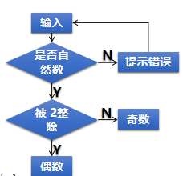
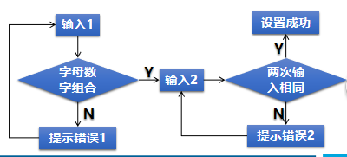
等价类划分法练习
练习1：请输入一个自然数，判断奇偶性。
(1)画流程图；
(2)确定有效区域和无效区域；
(3)写出具体的测试用例；
练习2：为注册的账号设置密码：密码须字母与数字组合，且两次输入相同；
(1)画流程图；
(2)确定有效区域和无效区域；
(3)写出具体的测试用例；

Slide 20
边界值方法
什么是边界？
边界是指对于输入等价类和输出等价类而言，稍高于其边界值及稍低于其边界值的一些特定情况。
边界值分析法也是一种常用的黑盒测试方法。

Slide 21
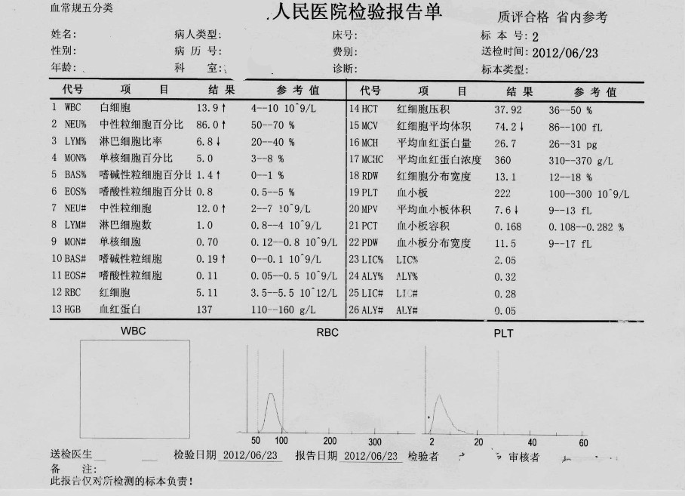
案例

Slide 22
边界值方法
程序的很多错误发生在输入或输出范围的边界上，因此针对各种边界情况设置测试用例，可以发现不少程序缺陷。
设计方法：
确定边界情况（输入或输出等价类的边界）
选取正好等于、刚刚大于或刚刚小于边界值作为测试数据
边界检验类型：
数字、字符、位置、质量、大小、速度、方位、尺寸、空间等。
相应的，以上类型的边界值应该在：
最大/最小、首位/末位、上/下、最快/最慢、最高/最低、最短/最长、空/满等情况下。

Slide 23
边界值方法
现有一份测试用例使用了如下数据对两位整数加法计算器进行测试，用例和测试结果记录如下：
用例编号 | 操作描述 | 预期结果 | 实际结果 | 备注
1 | 1、第一个文本框中输入：99 2、第二个文本框中输入：20 3、点击“计算”按钮 | 输出：119 | 提示错误 | BUG
2 | 1、第一个文本框中输入：-99 2、第二个文本框中输入：-20 3、点击“计算”按钮 | 输出：-119 | 提示错误 | BUG
3 | 1、第一个文本框中输入：10 2、第二个文本框中输入：99 3、点击“计算”按钮 | 输出：109 | 提示错误 | BUG
4 | 1、第一个文本框中输入：10 2、第二个文本框中输入：-99 3、点击“计算”按钮 | 输出：-89 | 提示错误 | BUG

Slide 24
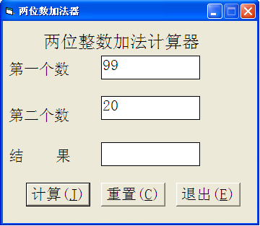

边界值方法
为什么会出现这样的结果？

Slide 25
边界值方法
If Val(Test1.Test) >= 99 Or Val(Test1.Test) <= -99 Then
MsgBox("输入的参数值必须大于-100同时小于100")
Test1.SetFocus
ElseIf Val(Test2.Test) >= 99 or val (Test2.Test) <= -99 then
MsgBox("输入的参数值必须大于-100同时小于100")
Test2.SetFocus
Else
Test3.Test = Val(Test1.Test) + Val(Test2.Test)
End If
查看源代码
边界条件设置错误：把>写成了>=，把<写成了<=
【注意】
有效数据和无效数据的分界点，往往作为程序员编写程序的判断点，是程序员容易犯错误的地方，也是测试人员重点测试的内容。

Slide 26
边界值方法
如何解决这类问题
找到测试数据的边界点，也就是有效等价类和无效等价类的边界点，对边界点数据专门进行测试。
一般情况下，需要对边界值（-99和99）以及边界值两边的数（-100和-98以及100和98）分别进行测试。
-99
99
-100
-98
98
100

Slide 27
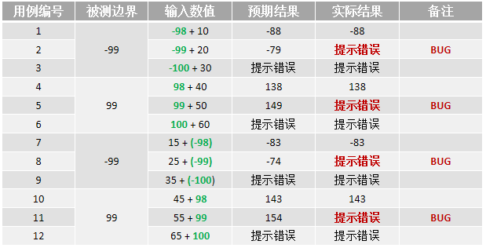
边界值方法
针对第一、二个文本框，使用边界值方法设计测试用例

Slide 28
确定边界值的方法
确定边界情况（输入或输出等价类的边界）
选取正好等于、刚刚好大于或刚刚好小于边界值作为测试数据
边界值的取值依据输入范围区间不同而有所不同，但是都需要把上点值、离点值和内点值取到。
如果是闭区间，例如[1，10]。
上点：1、10
内点：5
离点：0、11
如果是开区间，例如(1，10)。
上点：2、9
内点：5
离点：1、10
如果是半开半闭区间，例如(1，10]。
上点：2、10
内点：5
离点：1、11

Slide 29
边界值方法
例子：计算两个1~100之间整数的和。
重点考虑1和100两个边界值。
编号 | 所属等价类 | 加数1数 | 加数2数 | 预期结果
1 | 2（有效等价类） | 1 | 1 | 2
2 |  | 100 | 100 | 200
3 | 1（无效等价类） | 0 | 0 | 提示“请输入1~100之间的整数”
4 | 3（无效等价类） | 101 | 101 | 提示“请输入1~100之间的整数”
5 | 4（无效等价类） | 1.2 | 1.2 | 提示“请输入1~100之间的整数”
6 | 5（无效等价类） | A | B | 提示“请输入1~100之间的整数”
7 | 6（无效等价类） | @ | % | 提示“请输入1~100之间的整数”
8 | 7（无效等价类） | 空格 | 空格 | 提示“请输入1~100之间的整数”
9 | 8（无效等价类） |  |  | 提示“请输入1~100之间的整数”

Slide 30
常见的边界值
文本框接收字符个数，比如用户名长度，密码长度等；
报表的第1行和最后1行；
数值元素的第1个和最后1个；
循环的第1次、2次和倒数第1次、2次。

Slide 31
边界值方法练习
练习1：使用边界值的方法设计添加标题的测试用例
1<=标题长度<=30
1
30
0
2
29
31
用例编号 | 操作步骤(输入) | 预期输出 | 备注
1 | 输入：(空白) | 给出错误提示 | 0个字节
2 | 输入：a | 标题正确添加 | 1个字节
3 | 输入：中 | 标题正确添加 | 2个字节
4 | 输入：abcdefghijklmnopqrstuvwxyz123 | 标题正确添加 | 29个字节
5 | 输入：abcdefghijklmnopqrstuvwxyz1234 | 标题正确添加 | 30个字节
6 | 输入：abcdefghijklmnopqrstuvwxyz12345 | 给出错误提示 | 31个字节

Slide 32
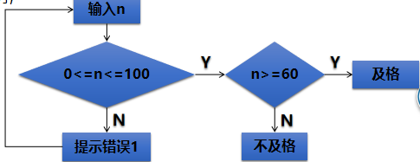
边界值方法练习
练习2：输入一个学生成绩n，判断是否及格；
(1)画流程图；
(2)确定有效区域和无效区域；
(3)临界点：0、60、100；
(4)取值：－1、0、1、59.9、60、60.1、99、99.9、100、100.1；
(5)具体测试用例；

Slide 33
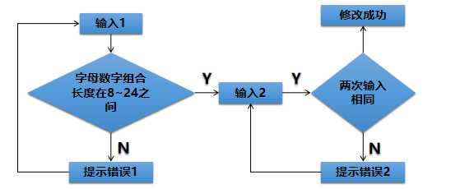
边界值方法练习
练习3：修改手机银行登录密码：
密码必须由字母与数字组合，且两次输入相同；
密码长度在8~24之间（包含8和24）

Slide 34
边界值的方法小结
1、如果输入条件规定了值得范围，则应取刚到到这个范围的边界值，以及刚刚超越这个范围边界的值作为输入数据。
两位整数加法器数的范围为-99—99，则应测试-99，-100和99，100（注意：有些公司规定需要测试边界值的点及其两边的点，即增加-98和98）
2、如果输入条件规定了值得个数，则用最大个数、最小个数、比最小个数少一、比最大个数多一的数作为测试数据。
姓名要求1—20个字符，需要测试1个字符，0个字符，20个字符、21个字符（当然也可以测试0、1、2个字符和19、20、21个字符）
3、如果输出条件规定了值得范围，则应取刚到到这个范围的边界值，以及刚刚超越这个范围边界的值作为输入数据。
两位整数输出结果最大显示-1000—1000，我们就应该准备输入数据，使结果是-1000，1000和-1001，1001（也可以包含-999和999）
4、如果输出条件规定了值得个数，则用最大个数、最小个数、比最小个数少一、比最大个数多一的数作为测试数据。
某商品信息查询系统，每页最多显示10条商品信息，我们就应该准备商品信息，使能够查询出10条、11条、1条、0条商品记录

Slide 35
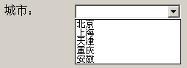
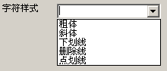
边界值的方法小结
5、如果程序的规格说明给出的输入/输出域是有序集合，则应选取集合的第一个和最后一个元素作为测试用例。
注意：有些情况则需要每项都进行测试，因为分别对应不同的代码
6、如果程序中使用了一个内部数据结构，则应当选择这个内部数据结构边界上的值作为测试用例。
如程序使用整型存储数据，应该找到整型变量的最大边界值和最小边界值作为测试数据

Slide 36
边界值和等价类的区别
边界值分析不是从某等价类中随便挑一个作为代表，而是这个等价类的每个边界都要作为测试条件
边界值分析不仅考虑输入条件，还要考虑输出空间产生的测试情况

Slide 37
等价类划分和边界值综合练习
作业1：结合等价类划分方法和边界值分析的方法设计添加标题的测试用例
1<=标题长度<=30
作业2：现有一个两位整数加法计算程序：计算-100到100（不含-100和100）的和。
结合使用等价类划分和边界值方法设计测试用例
作业3：某程序实现如下功能：
输入三个整数A、B、C，判断以ABC为三边长的三角形类型，其中1≤A ≤ 100、 1≤B ≤ 100 、1≤C ≤ 100 。请运用等价类和边界值的方法，编写测试用例，并对这个程序进行测试。

